Slide 1
Патриотическое воспитание в год добровольца
Евтых Х.Б. –заместитель директора по ВРМБОУ «СОШ №2» а. Ассоколай

Slide 2
…ни за что на свете я не хотел бы переменить Отечество или иметь другую историю, кроме истории наших предков.
А.С. Пушкин

Slide 3
Вопросы патриотического воспитания учащихся в последнее время постоянно находятся в центре внимания общественности и государства. Это связано с приоритетным значением проблемы патриотического воспитания, как для консолидации общества, так и для становления гражданина России, повышения обороноспособности и престижа страны на международной арене и повышения межнационального единства внутри страны.

Slide 4
Проблема патриотического воспитания учащихся, умеющих ценить и отстаивать демократические права и свободы, является весьма важной для любой страны. Для России она приобретает особую значимость, так как активное строительство нового демократического общества ведется в сложных социально-экономических и политических условиях, когда меняются прежние отношения человека с государством и вырабатываются новые политико-правовые нормы. Это процесс длительный и весьма сложный, требующий усилий многих социальных институтов и организаций. Школа по-прежнему является одним из самых действенных из них, поэтому важно изучить возможности урочной и внеурочной работы в реализации целей и задач патриотического воспитания учащихся

Slide 5
Сегодня проблема образованности общества связана не только с развитием экономики, повышением ее эффективности и конкурентоспособности. В общемировой ситуации перехода к постиндустриальному обществу в условиях многонациональной и многоконфессиональной страны, становления новой российской государственности и демократического гражданского общества обновление образования выступает как решающее условие формирования у россиян системы современных социально значимых ценностей и общественных установок. Именно общее образование, в первую очередь, должно собрать воедино эти ценности и установки с передовыми отечественными традициями в новую ценностную систему общества – систему открытую, вариативную, духовно и культурно насыщенную, диалогичную, толерантную, обеспечивающую становление подлинной гражданственности и патриотизма.

Slide 6
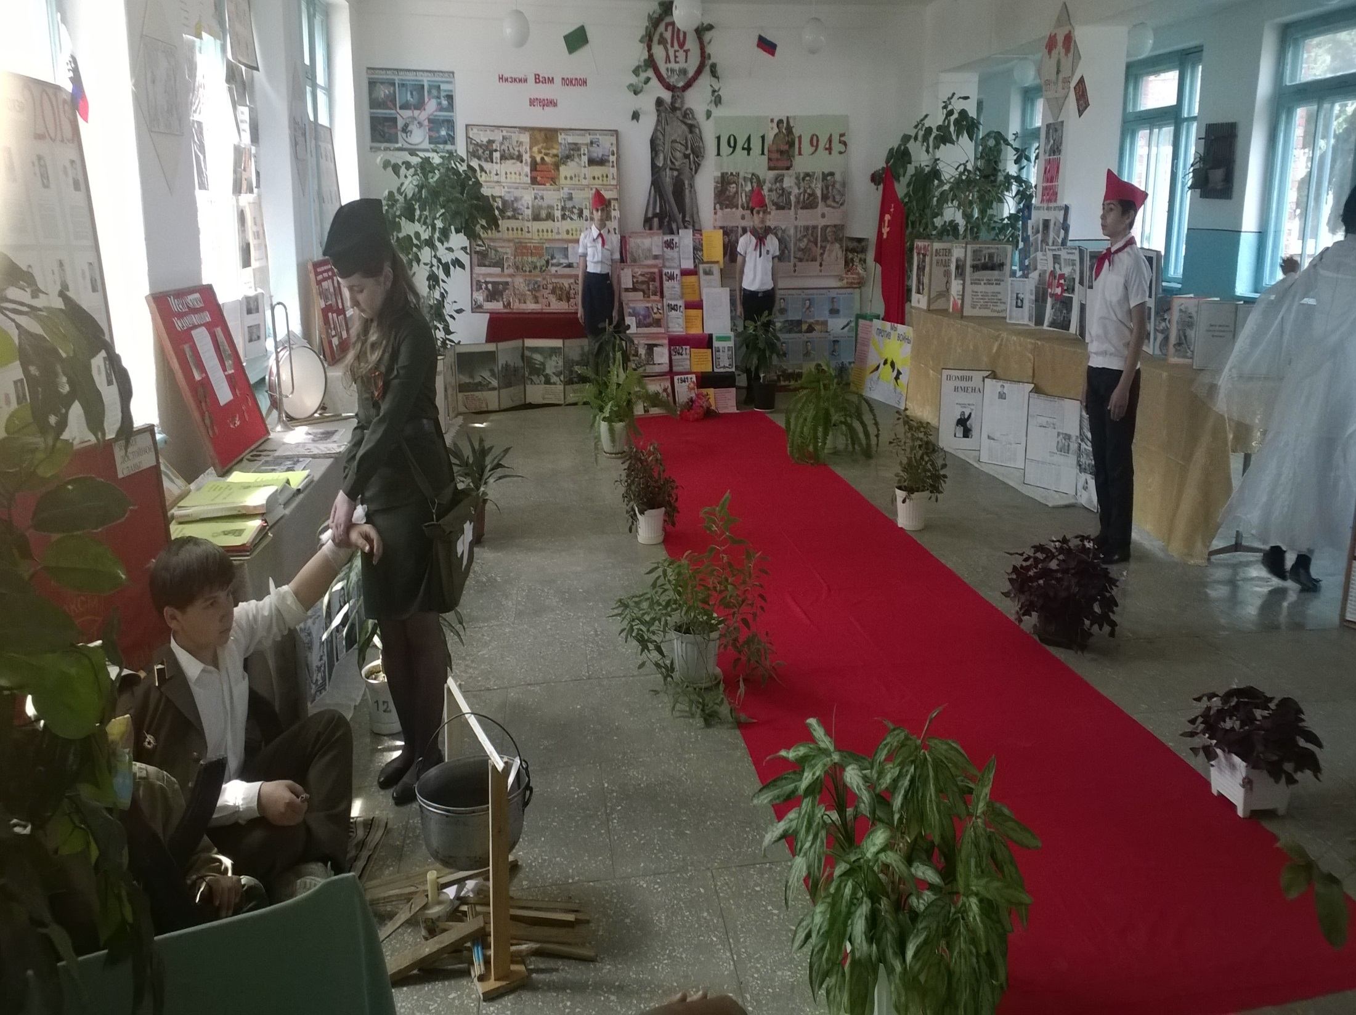

Slide 7
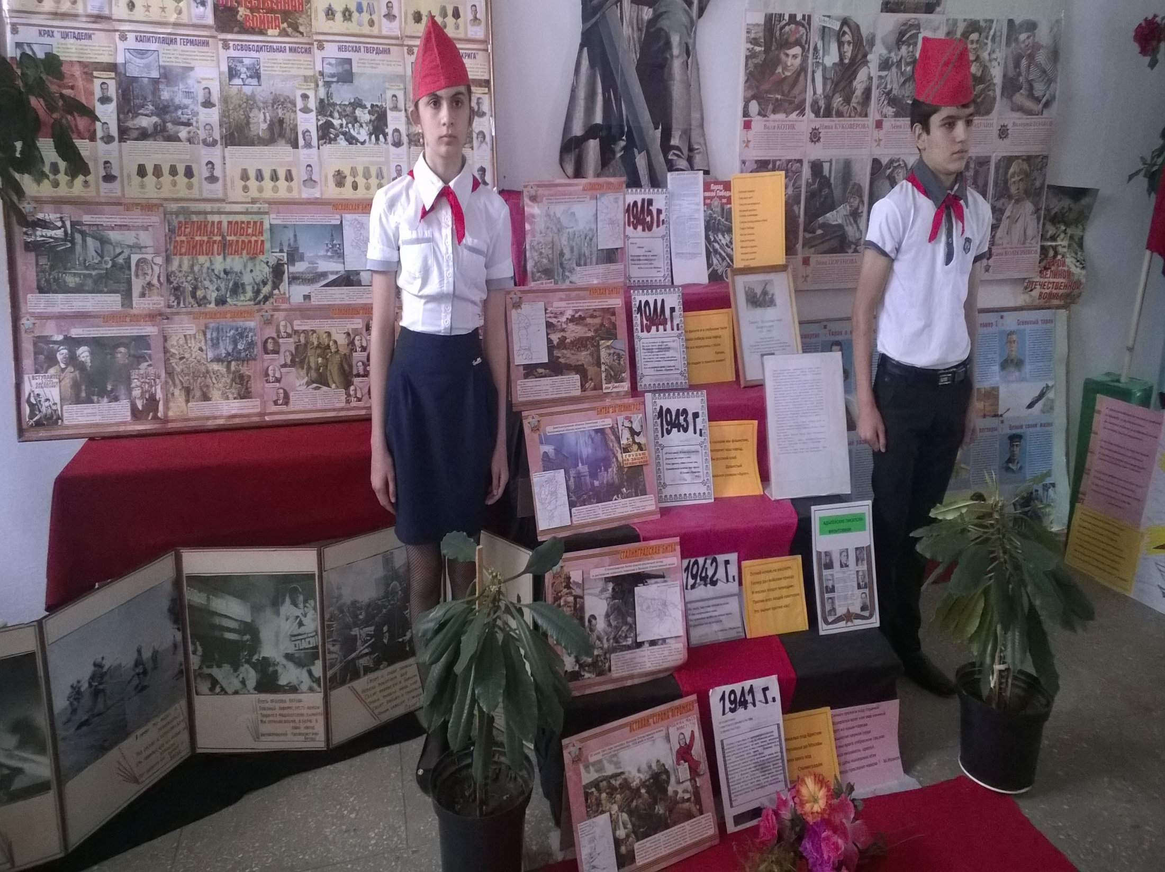

Slide 8
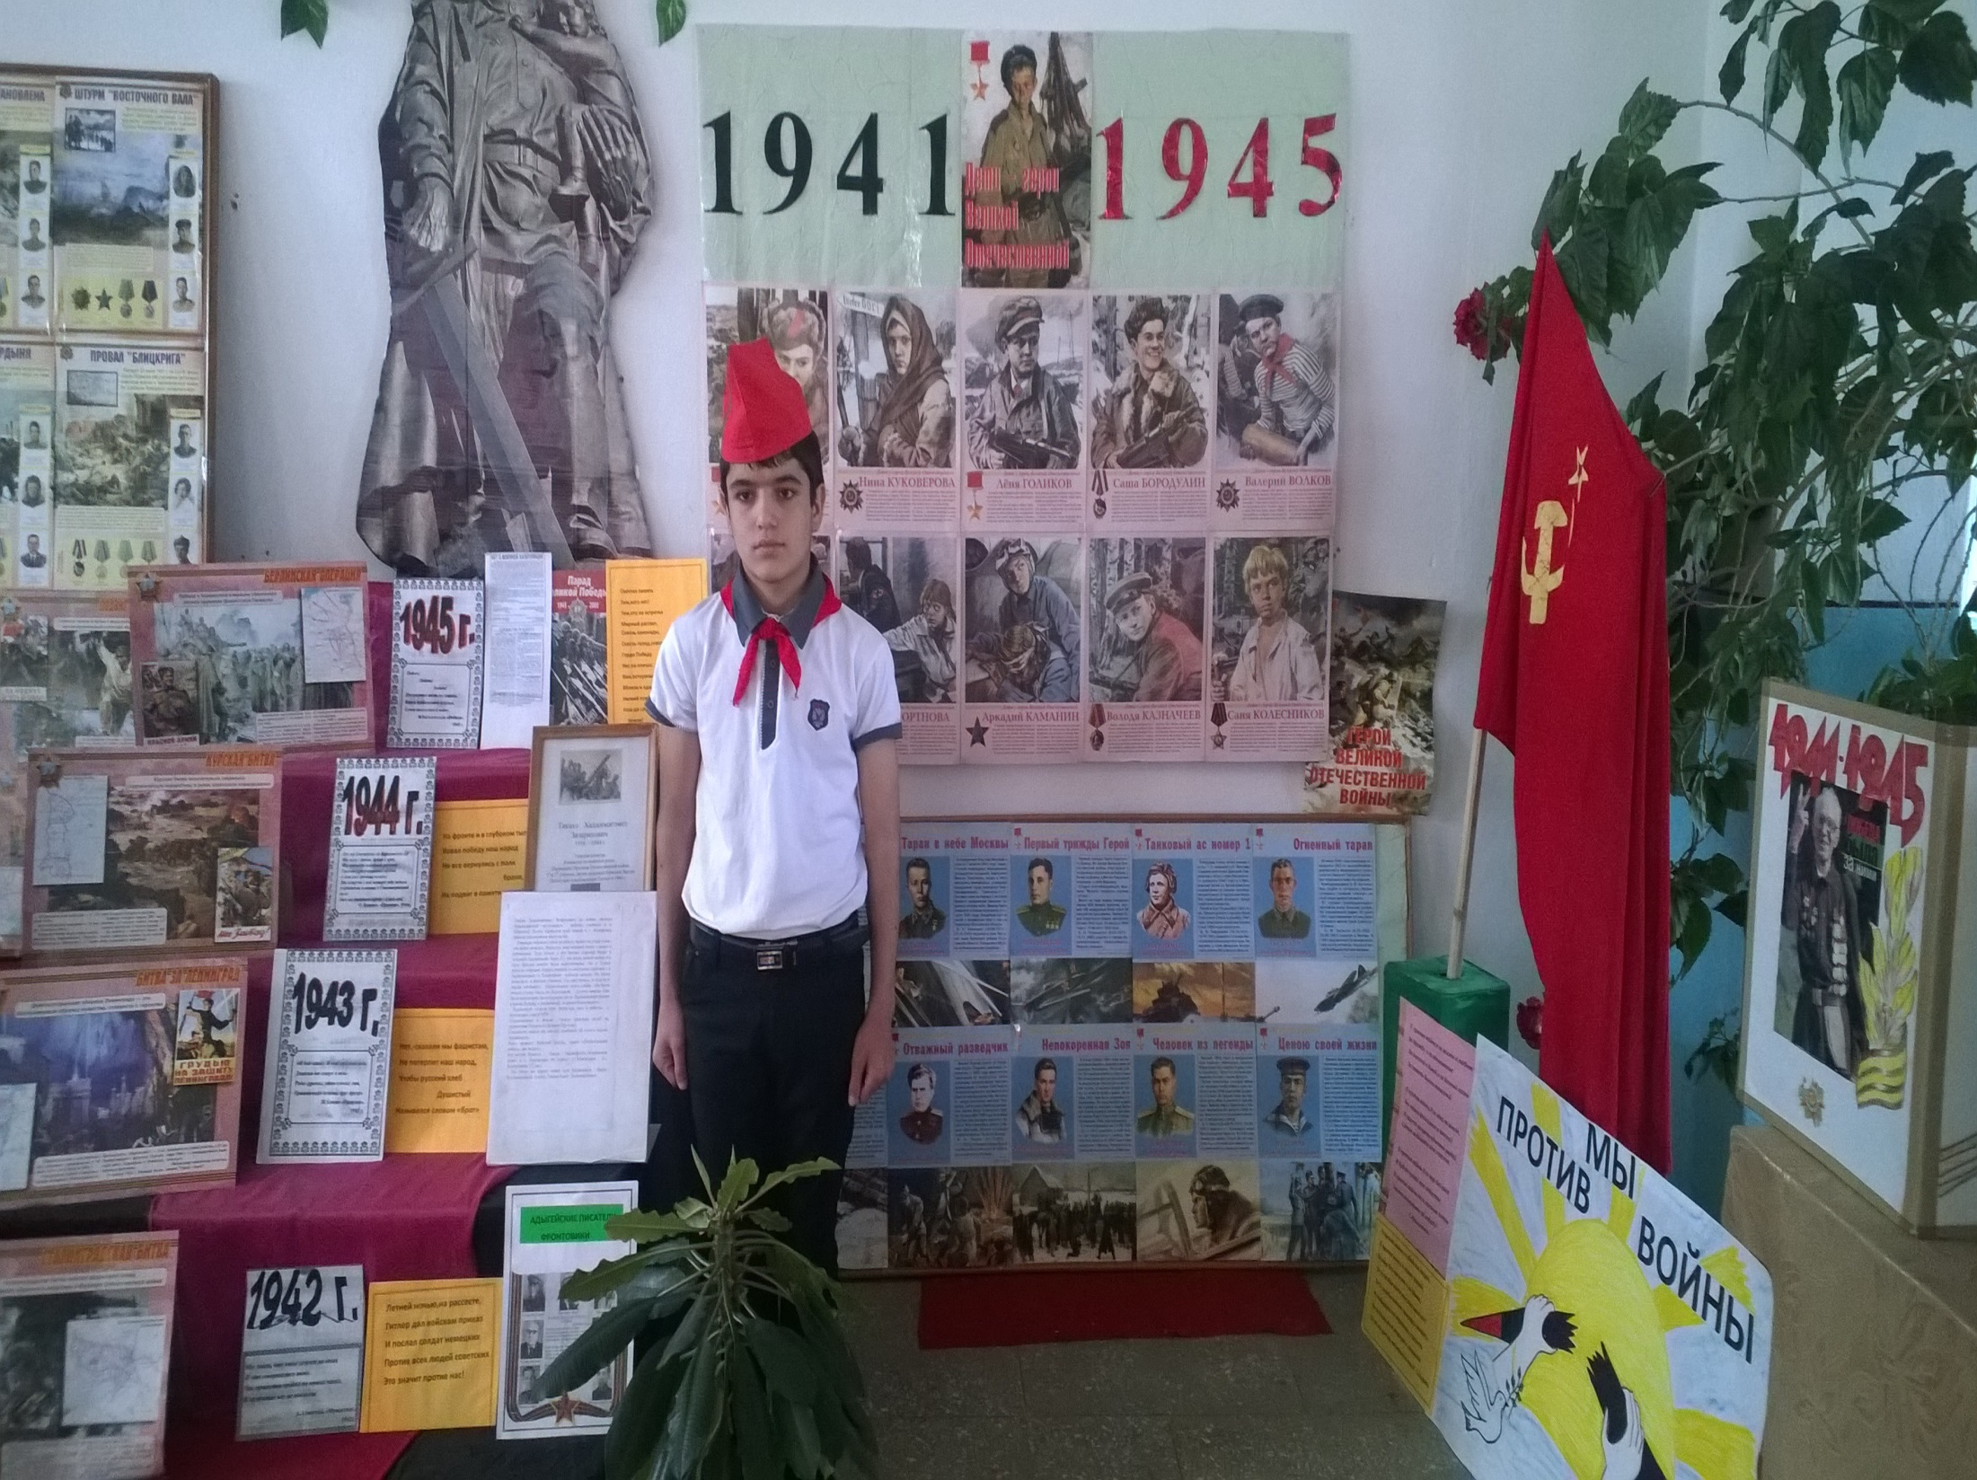

Slide 9
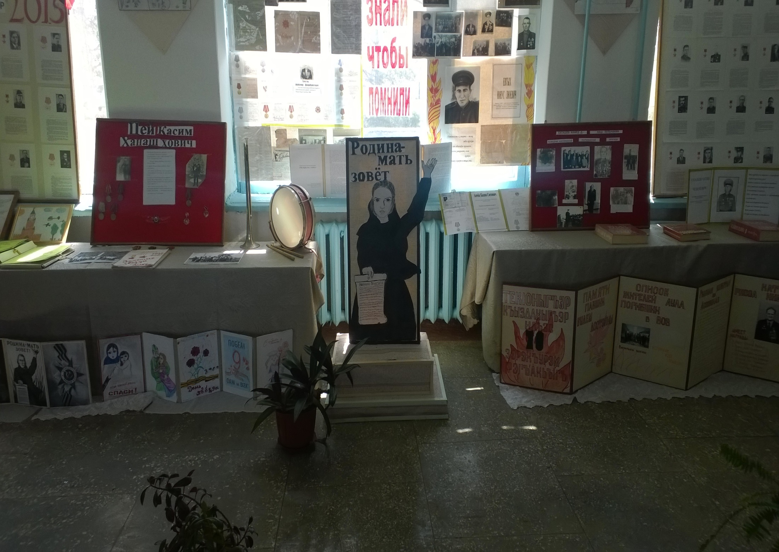

Slide 10
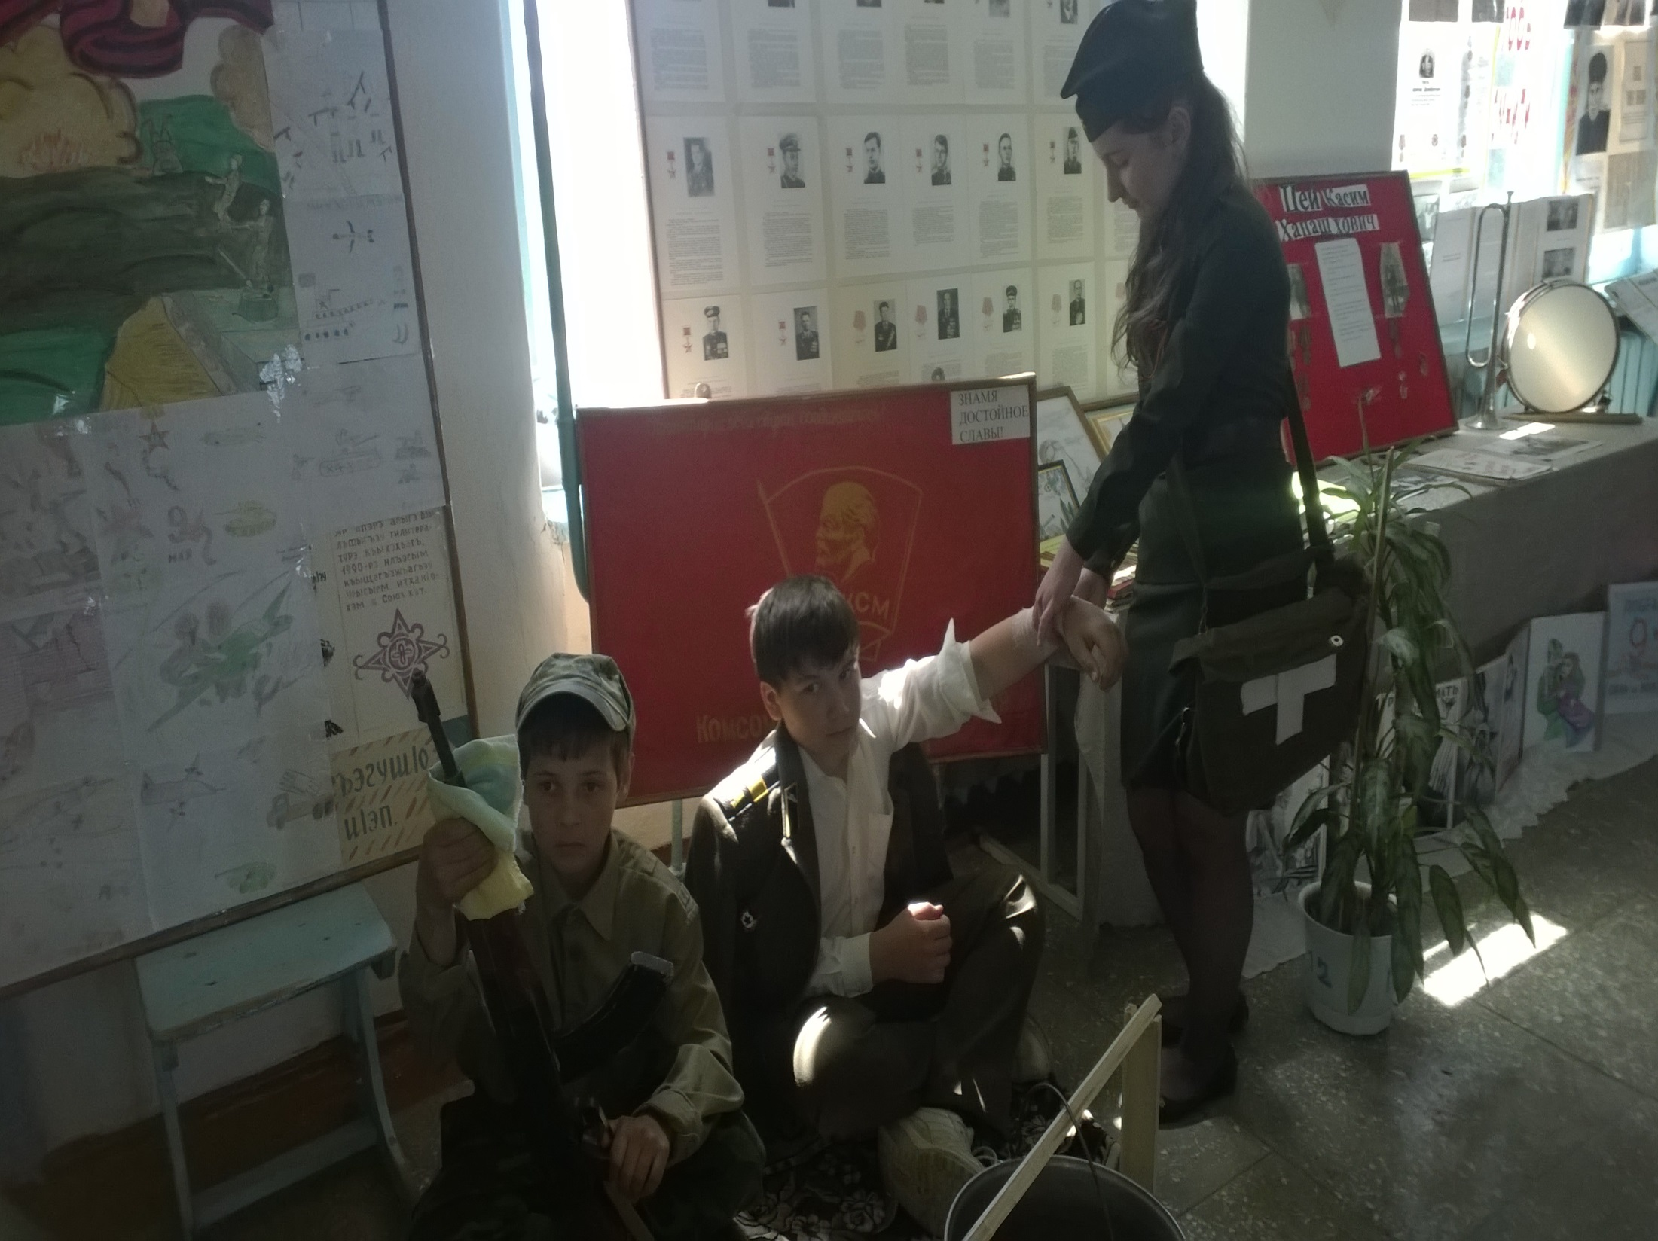

Slide 11
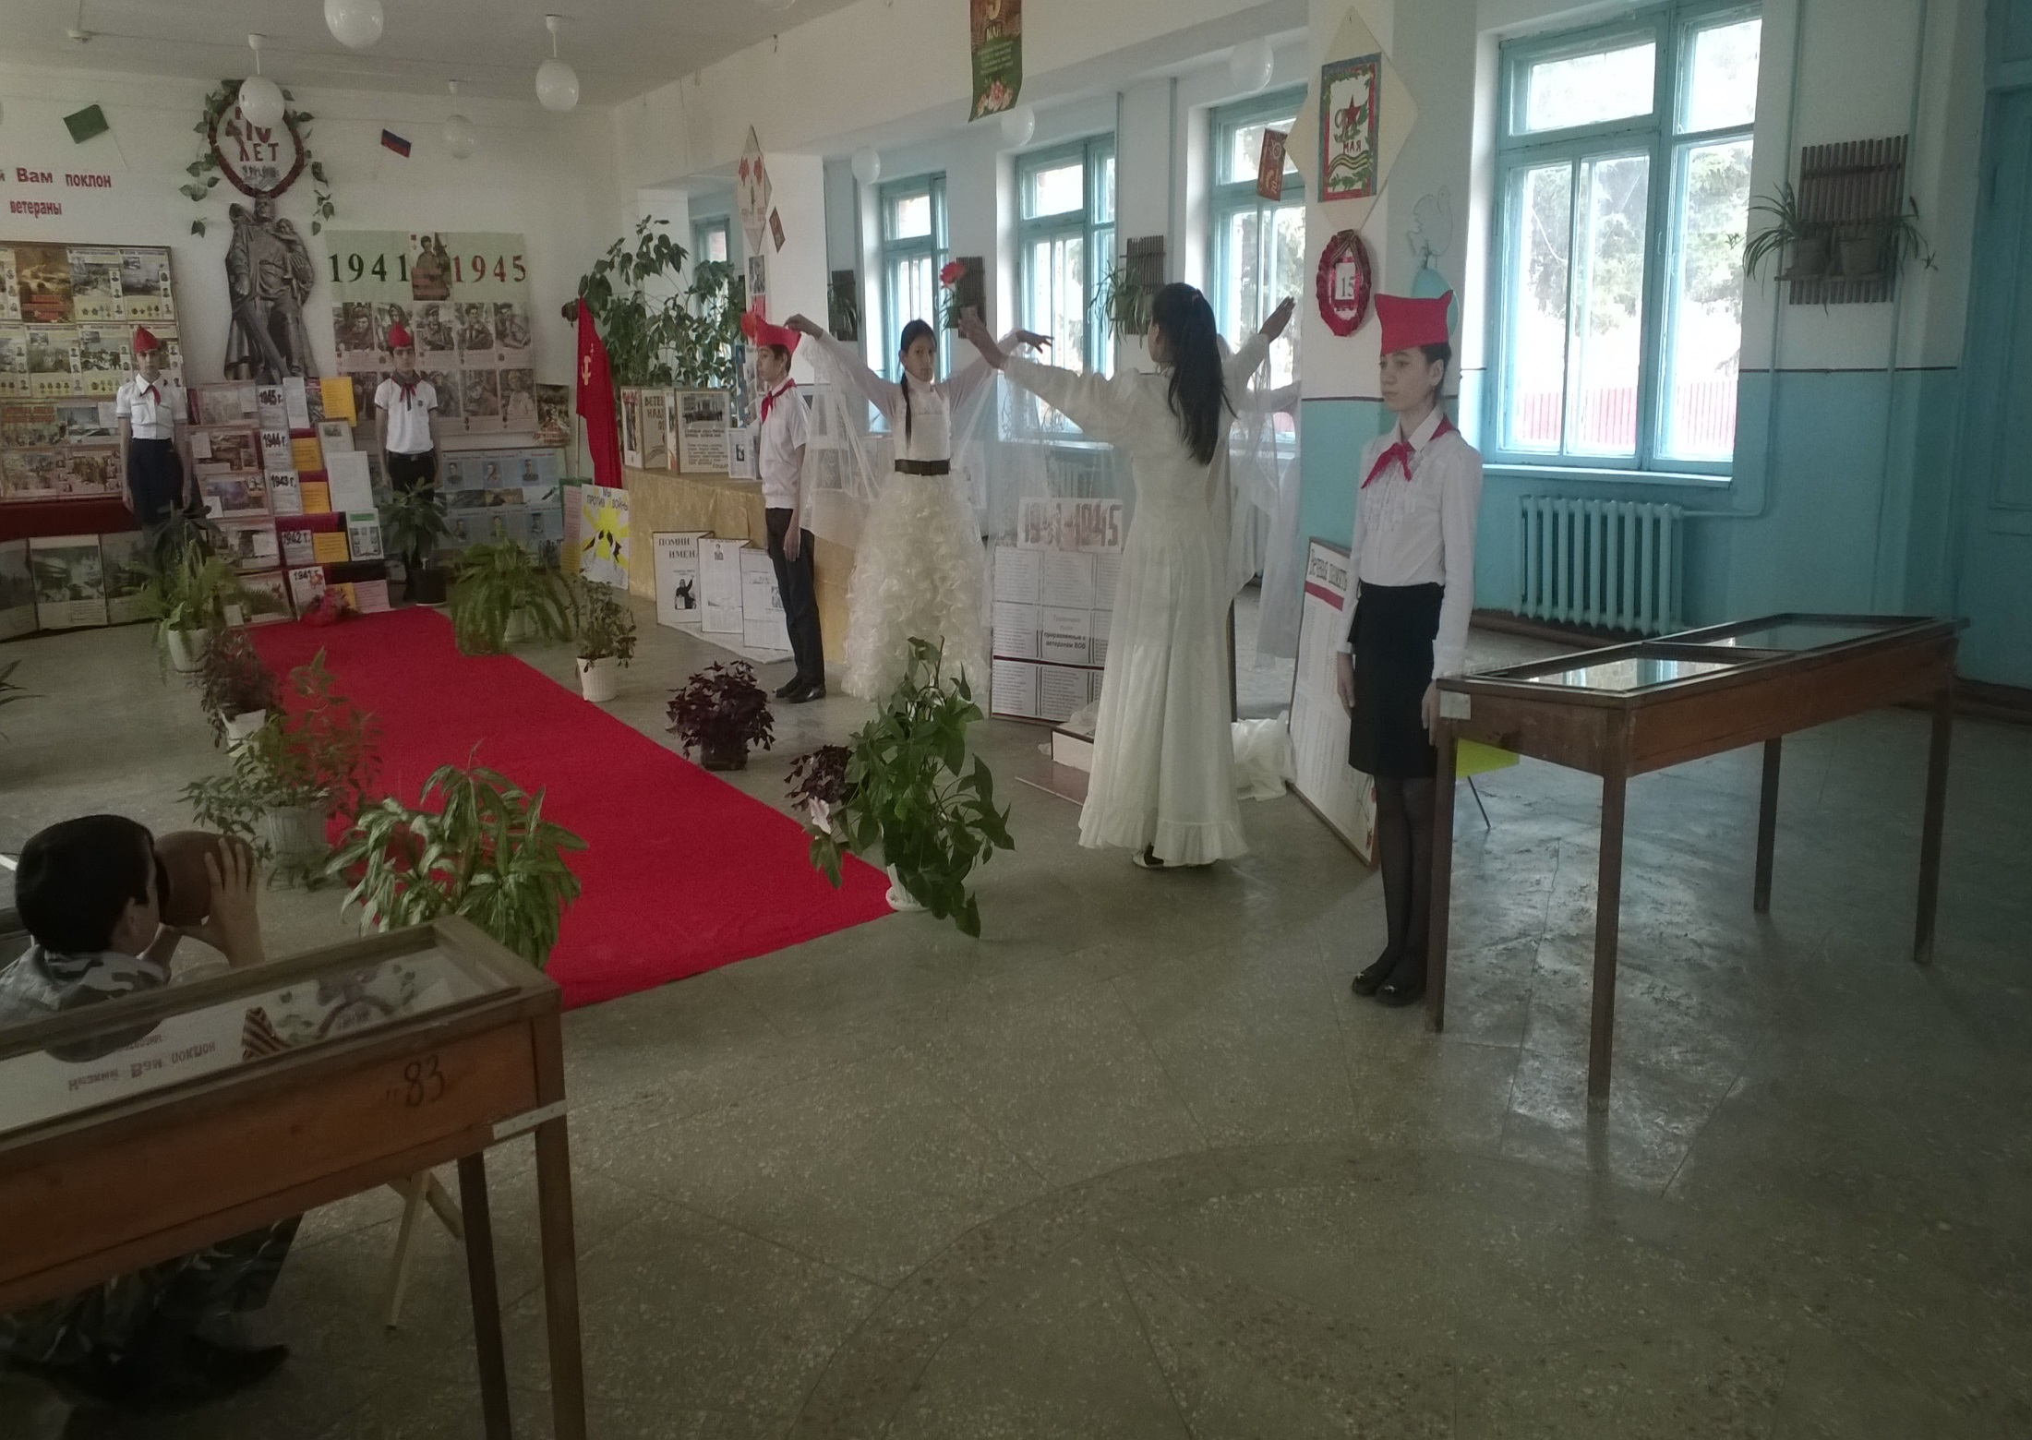

Slide 12


Slide 13


Slide 14
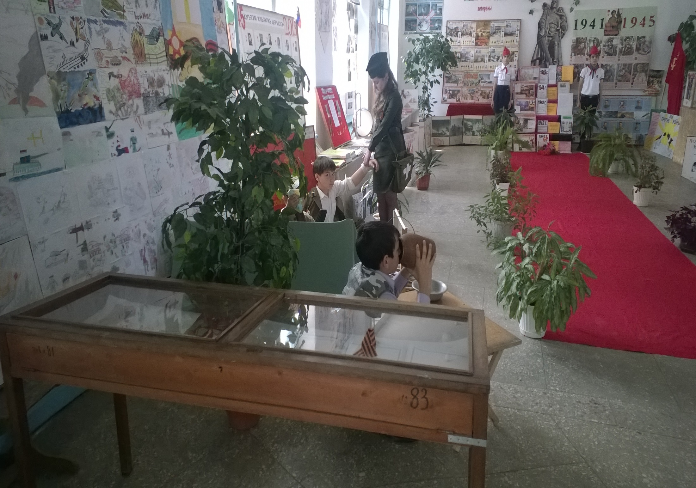

Slide 15
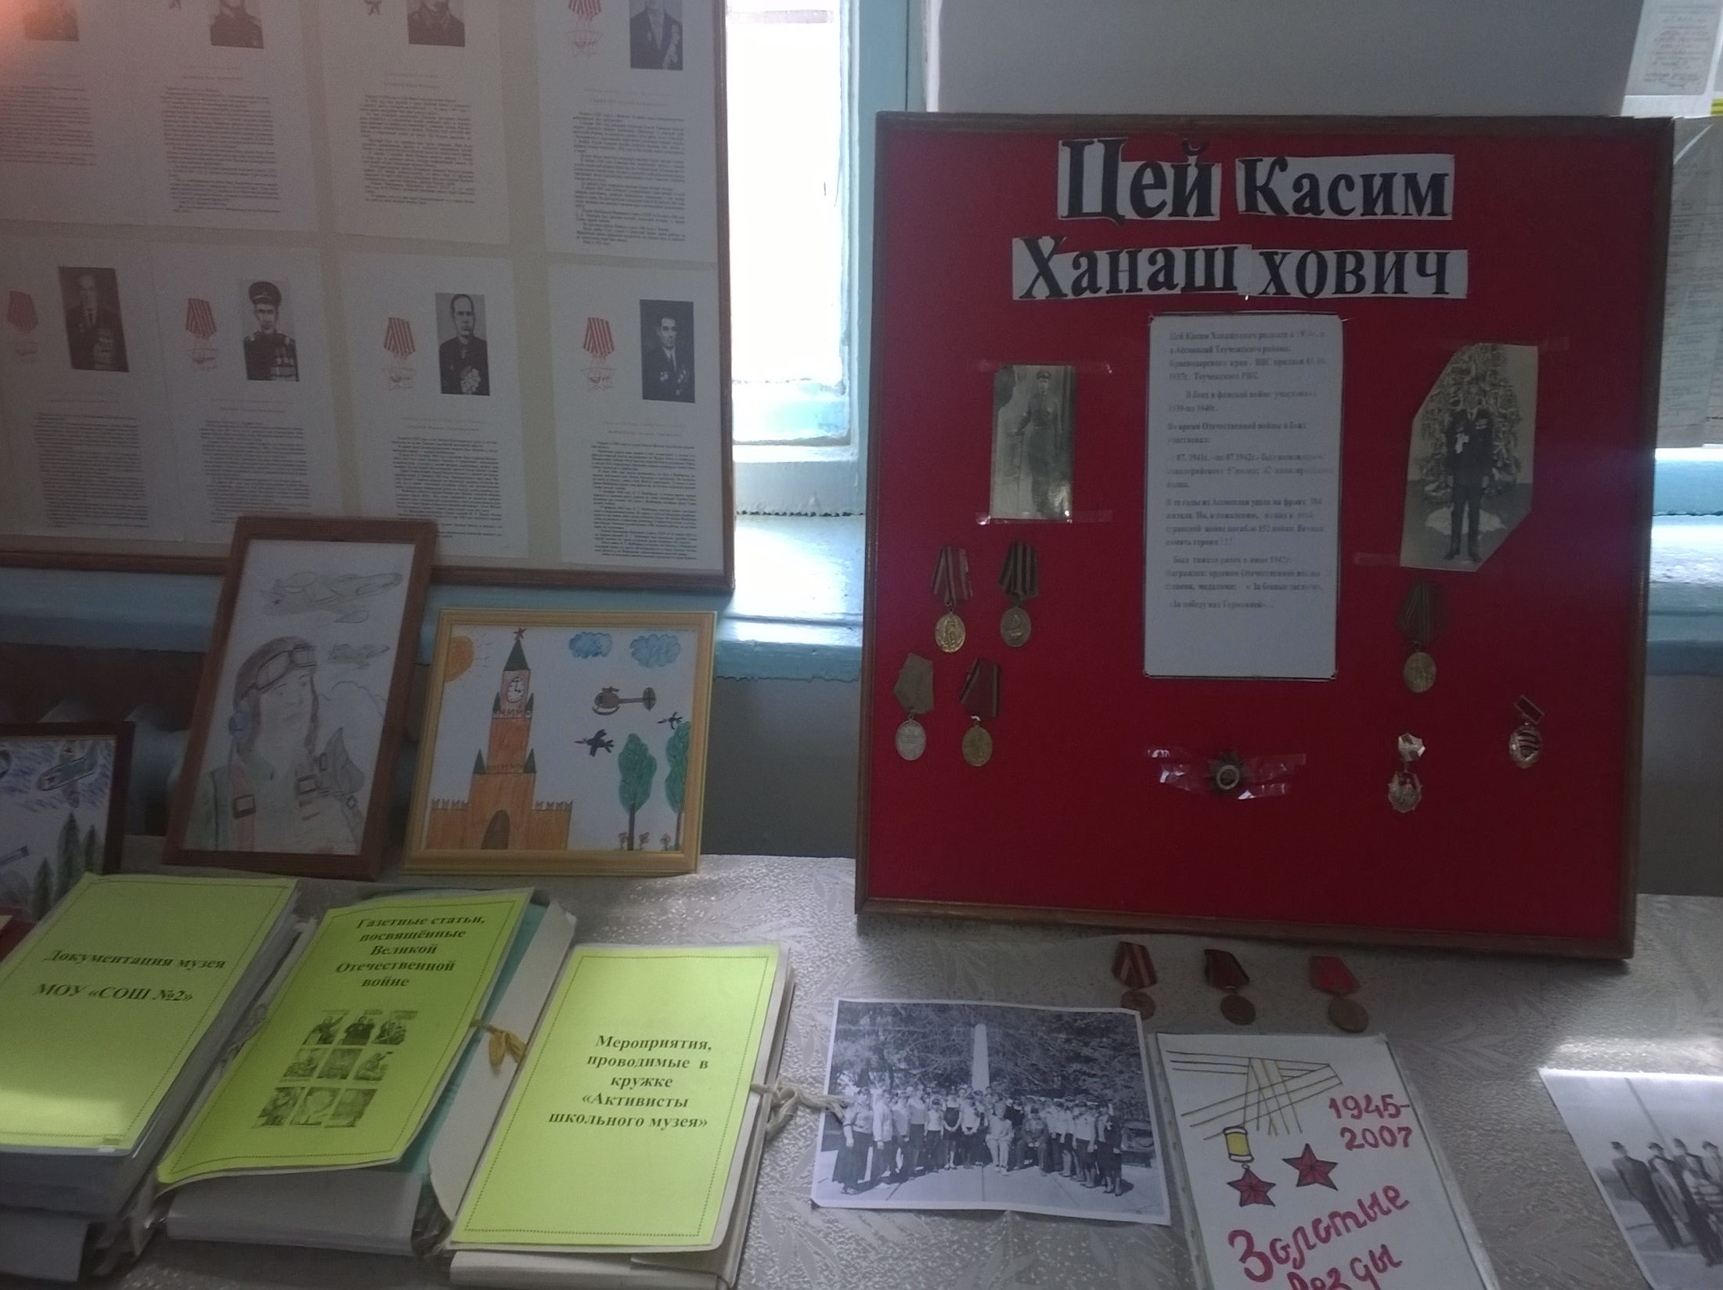

Slide 16
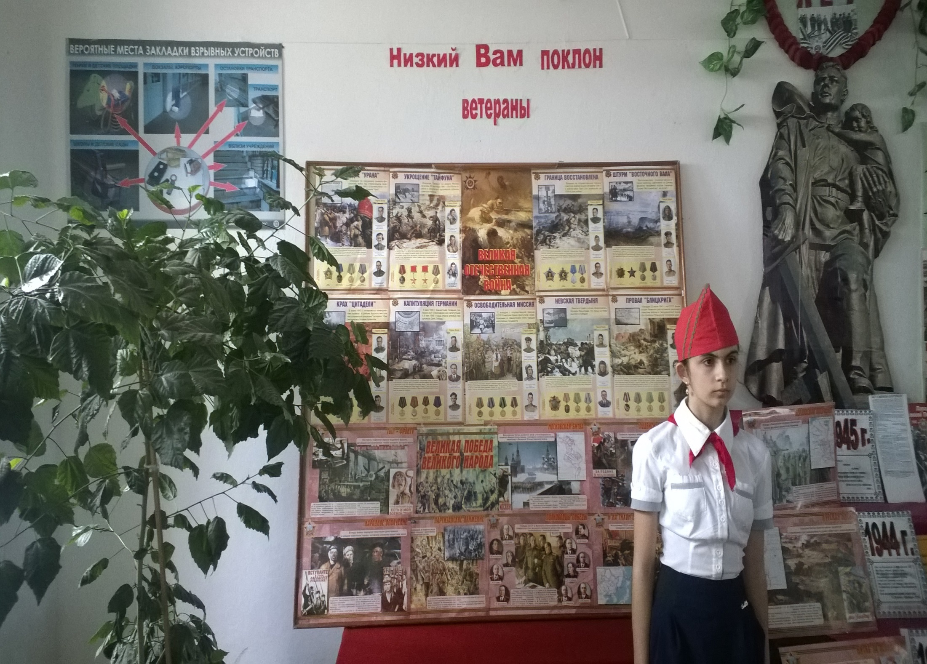

Slide 17
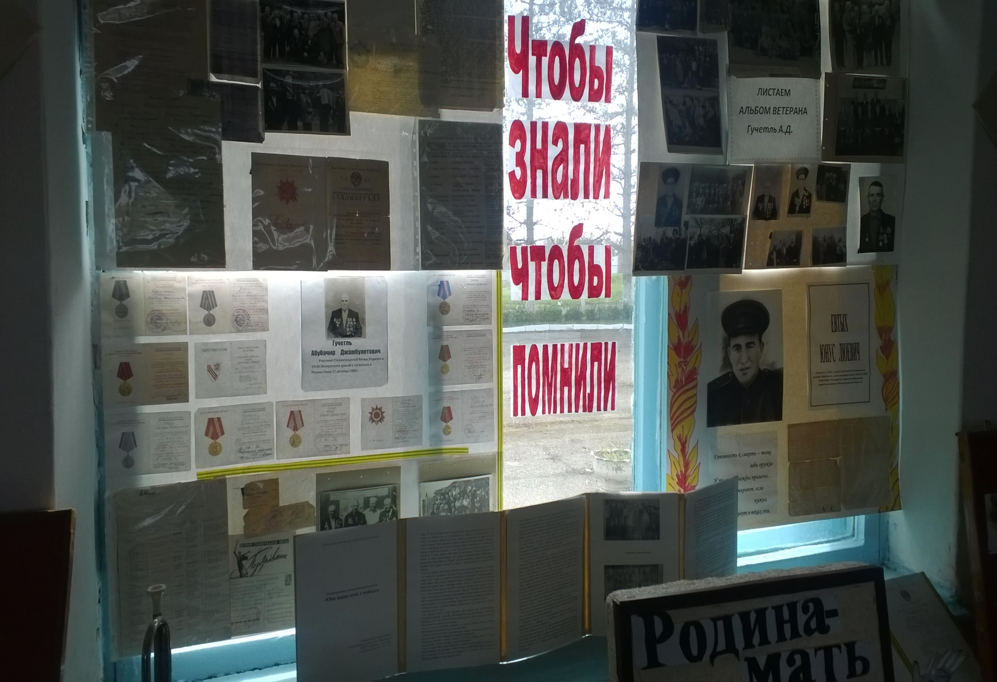

Slide 18
